Slide 1
TRƯỜNG ĐẠI HỌC GIAO THÔNG VẬN TẢI THÀNH PHỐ HỒ CHÍ MINH
BÁO CÁO
THỰC TẬP TỐT NGHIỆP
NGHIÊN CỨU MẠNG CẢM BIẾN KHÔNG DÂY VÀ ỨNG DỤNG TRONG GIÁM SÁT SỰ THAY ĐỔI CỦA MÔI TRƯỜNG
Giáo viên hướng dẫn : Cô Trần Thiên Thanh
Sinh viên thực hiện : Lê Hồng Lĩnh
MSSV : 2051120137
Lớp : CN20B
Thành phố Hồ Chí Minh, 2023

Slide 2
Nội dung các chương:
Chương 1: TỔNG QUAN VỀ MẠNG CẢM BIẾN KHÔNG DÂY (WSN)
Chương 3: ỨNG DỤNG CỦA MẠNG CẢM BIẾN KHÔNG DÂY TRONG GIÁM SÁT SỰ THAY ĐỔI CỦA MÔI TRƯỜNG
Chương 4: KẾT LUẬN VÀ HƯỚNG PHÁT TRIỂN
Chương 2: KIẾN TRÚC MẠNG CỦA MẠNG CẢM BIẾN KHÔNG DÂY

Slide 3
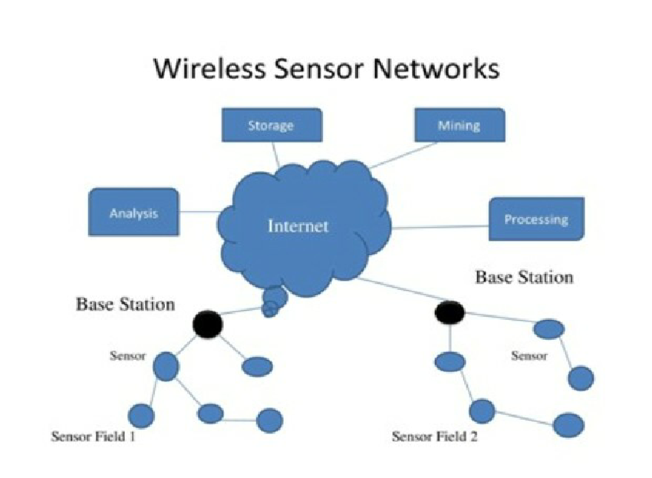
Chương 1: TỔNG QUAN VỀ MẠNG CẢM BIẾN KHÔNG DÂY
1.1. Khái niệm về mạng cảm biến không dây
Mạng cảm biến (sensor network) là một cấu trúc, là sự kết hợp các khả năng cảm biến, xử lý thông tin và các thành phần liên lạc để tạo khả năng quan sát, phân tích và phản ứng lại với các sự kiện và hiện tượng xảy ra trong môi trường cụ thể nào đó. Môi trường có thể là thế giới vật lý, hệ thống sinh học.
Có 4 thành phần cơ bản cấu tạo nên một mạng cảm biến:
- Các cảm biến được phân bố theo mô hình tập trung hay phân bố rải
- Mạng lưới liên kết giữa các cảm biến ( có dây hay vô tuyến)
- Điểm trung tâm tập hợp dữ liệu (Clustering)
- Bộ phận xử lý dữ liệu ở trung tâm
Một node cảm biến được định nghĩa là sự kết hợp cảm biến và bộ phận xử lý, hay còn gọi là mote. Mạng cảm biến không dây (WSN) là mạng cảm biến trong đó các kết nối giữa các node cảm biến bằng sóng vô tuyến.

Slide 4
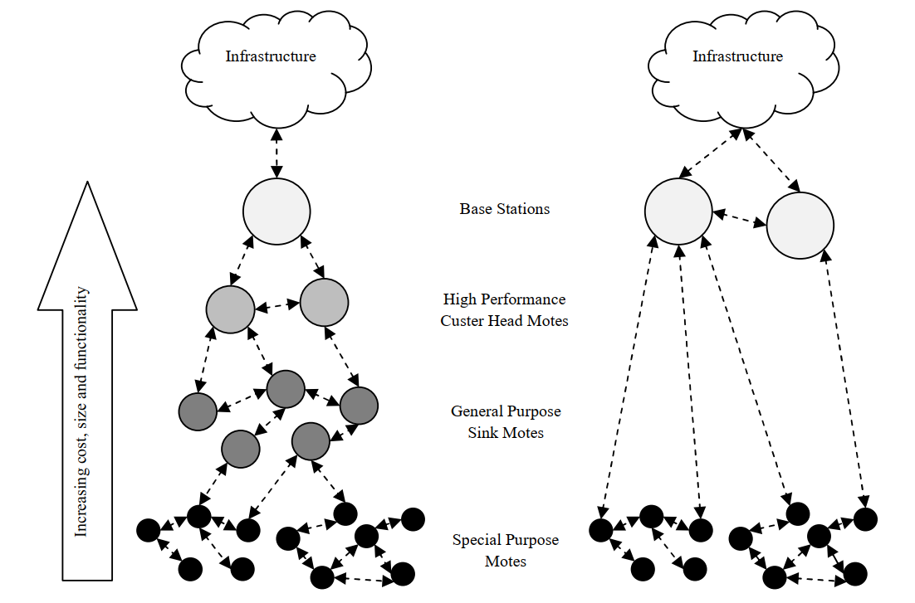
Chương 1: TỔNG QUAN VỀ MẠNG CẢM BIẾN KHÔNG DÂY
1.2. Các đặc điểm chính của mạng cảm biến không dây
- Những khu vực áp dụng WSN có thể được chia thành Những khu vực nguy hiểm hoặc biệt lập
Những khu vực bình thường và cồng kềnh
- Các phương thức triển khai Triển khai ngẫu nhiên
Triển khai chính xác
- Tổ chức và Kiến trúc Phẳng
Phân cấp
Kiến trúc WSN, phân cấp (trái) và phẳng (phải)
4/29

Slide 5
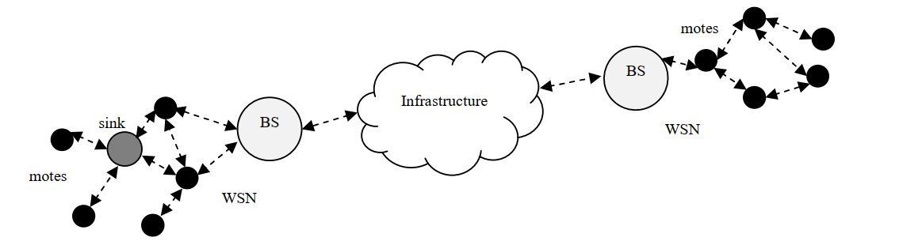
Chương 1: TỔNG QUAN VỀ MẠNG CẢM BIẾN KHÔNG DÂY
1.2. Các đặc điểm chính của mạng cảm biến không dây
Nhiều WSN có thể được kết nối với nhau để tạo thành một WSN toàn cầu, được gọi là cơ sở hạ tầng cảm biến toàn cầu
- Tổ chức và Kiến trúc:
Cơ sở hạ tầng WSN toàn cầu

Slide 6
Chương 1: TỔNG QUAN VỀ MẠNG CẢM BIẾN KHÔNG DÂY
1.2. Các đặc điểm chính của mạng cảm biến không dây
- Thời gian tồn tại của WSN
+ Bị giới hạn bởi nguồn năng lượng hữu hạn của các vi mạch hoạt động bằng pin và tính chất của khu vực được triển khai cũng như nhiệm vụ không khả thi hoặc khó khăn trong việc thay thế và xử lý các pin này.
- Truyền thông ad hoc
Khác biệt cơ bản giúp phân biệt WSN với các hệ thống ngang hàng
WSN Bluetooth và MANET
+ Có số lượng mote lớn hơn với công suất truyền và phạm vi vô tuyến nhỏ hơn.
+ Tốc độ di chuyển và rớt mạng trong WSN chậm hơn.
+ Có nguồn điện hữu hạn, không thể sạc lại.
+ Có số lượng nút nhỏ hơn với công suất truyền lớn hơn và phạm vi vô tuyến dài hơn.
+ Có thể được sạc lại.

Slide 7
Chương 1: TỔNG QUAN VỀ MẠNG CẢM BIẾN KHÔNG DÂY
1.2. Các đặc điểm chính của mạng cảm biến không dây
- Tự cấu hình và tổ chức
+ WSN được hình thành từ một số lượng lớn các nút cảm nhận, do đó, thuật toán cho WSN hoàn toàn là thuật toán phân phối (distributed algorithm). Thuật toán phân phối gồm một bộ giao thức chịu trách nhiệm khám phá các mote và tổ chức cơ sở hạ tầng không dây, bất chấp những thay đổi cấu trúc liên kết và lỗi mote.
- Kết nối và vùng phủ sóng
+ Phải xác định số lượng mote ban đầu cần thiết để duy trì kết nối và vùng phủ sóng trong khu vực quan tâm, trong trường hợp mote bị lỗi và bị rớt mạng.
+ Các thuật toán cấu hình bắt buộc phải duy trì kết nối khi đối mặt với những thay đổi cấu trúc liên kết.

Slide 8
Chương 1: TỔNG QUAN VỀ MẠNG CẢM BIẾN KHÔNG DÂY
1.3. Ứng dụng của mạng cảm biến không dây
Mạng cảm biến không dây có thể được triển khai trong tự động hóa nhiều ứng dụng khác nhau như:
- Phòng thủ trong quân sự
- Kiểm soát môi trường
- Ứng dụng trong phát triển nông nghiệp
- Ứng dụng theo dõi sức khỏe con người
- Người máy
Về mặt kỹ thuật, mạng cảm biến không dây có thể được triển khai trong bất kỳ lĩnh vực ứng dụng nào. Với việc sử dụng ngày càng nhiều các cảm biến không dây ở cấp độ công nghiệp, rất nhiều dữ liệu được các thiết bị thu thập từ các nguồn khác nhau và việc xử lý tất cả dữ liệu là một trong những hạn chế lớn.

Slide 9
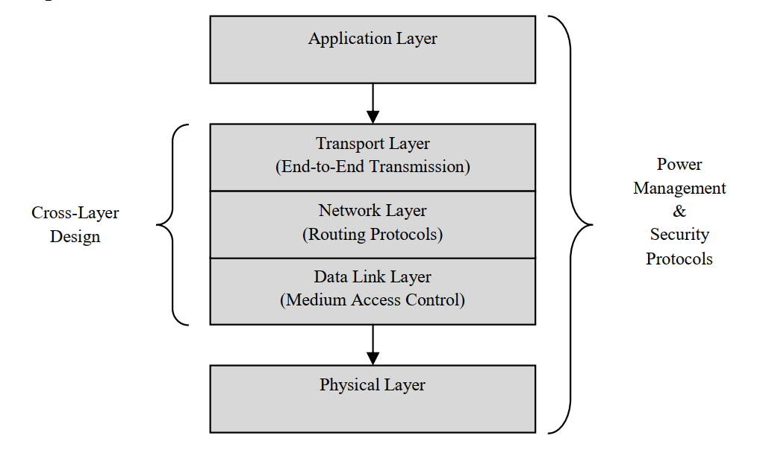
Chương 2: KIẾN TRÚC MẠNG CỦA MẠNG CẢM BIẾN KHÔNG DÂY
Kiến trúc mạng trong WSN

Slide 10
Chương 2: KIẾN TRÚC MẠNG CỦA MẠNG CẢM BIẾN KHÔNG DÂY
2.1. Lớp giao thức vận chuyển ( Transport layer protocols)
- Chịu trách nhiệm truyền các gói dữ liệu từ đầu đến cuối, bao gồm các điều khoản để phân phối dữ liệu đáng tin cậy hoặc không đáng tin cậy và kiểm soát tắc nghẽn tập trung hoặc phân tán.
- Phải được thiết kế cẩn thận vì chúng có thể nhanh chóng lấn át WSN bị hạn chế. Khi các ứng dụng WSN hoàn thiện, phải thiết kế và triển khai các giao thức hiệu quả cho kiến trúc mạng để đảm bảo độ tin cậy trong mạng điều khiển dữ liệu.
- Nguyên thủy được tích hợp vào các giao thức lớp vận chuyển để phân phối dữ liệu đáng tin cậy, nhắc nhở truyền lại các gói trong trường hợp gói bị rớt.

Slide 11
Chương 2: KIẾN TRÚC MẠNG CỦA MẠNG CẢM BIẾN KHÔNG DÂY
2.2. Định tuyến trong lớp mạng
Các giao thức định tuyến có thể được phân tách thành các giao thức:
Chủ động : còn được gọi là giao thức điều khiển theo bảng vì mỗi nút luôn duy trì một bảng định tuyến cho tất cả các đích đến.
Phản ứng : là giao thức định tuyến theo yêu cầu, chỉ khám phá các tuyến đường đến đích khi được yêu cầu, lỗi thời hoặc không hợp lệ. Độ trễ phân phối dữ liệu thấp trong các mạng sử dụng giao thức định tuyến chủ động vì thông tin đường dẫn luôn có sẵn. Chi phí lưu lượng giao thức định tuyến được giảm tiểu trong các mạng phản ứng, khi có lưu lượng mạng nhẹ và ít thay đổi đối với cấu trúc liên kết mạng. Yêu cầu lưu trữ của các giao thức định tuyến chủ động tăng tỷ lệ thuận với kích thước của mạng.
Hợp tác : dữ liệu được gửi đến thực thể trung tâm có thể xử lý thêm dữ liệu và phổ biến dữ liệu đó.
Lai

Slide 12
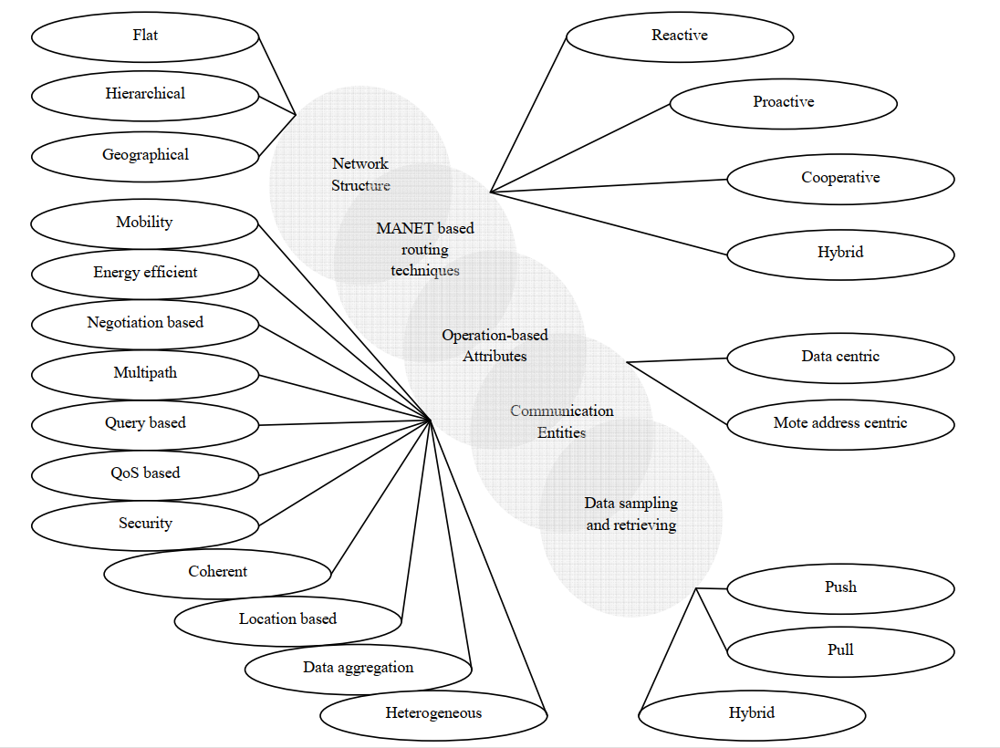
Chương 2: KIẾN TRÚC MẠNG CỦA MẠNG CẢM BIẾN KHÔNG DÂY
2.2. Định tuyến trong lớp mạng
Các giao thức định tuyến cũng được thiết kế cho các cấu trúc liên kết WSN cụ thể, được phân loại thành các cấu trúc liên kết phẳng và phân cấp.
Đặc điểm giao thức định tuyến WSN

Slide 13
Chương 2: KIẾN TRÚC MẠNG CỦA MẠNG CẢM BIẾN KHÔNG DÂY
2.3. Các giao thức kiểm soát truy cập trung bình (MAC) ở lớp liên kết dữ liệu
Các giao thức điều khiển truy cập môi trường (MAC) ở lớp liên kết dữ liệu quản lý cách các mote truy cập vào môi trường không dây dùng chung và phương pháp dự phòng mà chúng sử dụng trong trường hợp xảy ra xung đột
Các giao thức MAC của WSN có thể được phân loại rộng rãi thành các giao thức truy cập phương tiện dựa trên lịch trình hoặc dựa trên tranh chấp. Các giao thức MAC dựa trên lịch trình hoặc đặt trước đưa ra một nhiệm vụ mà các mote có thể tuân theo để truy cập vào môi trường vật lý nhằm tránh xung đột.

Slide 14
Chương 3: ỨNG DỤNG CỦA MẠNG CẢM BIẾN KHÔNG DÂY TRONG GIÁM SÁT THAY ĐỔI CỦA MÔI TRƯỜNG
3.1. Sự biến đổi của môi trường
Có những hiện tượng thay đổi tương đối chậm theo thời gian, tuy nhiên có những trường hợp thay đổi đột ngộ như tuyết lở, động đất, sóng thần, núi lửa phun trào, lũ lụt và hiếm khi xảy ra và khó dự đoán.
Xây dựng các hệ thống mạng cảm biến không dây theo dõi từ xa, nơi mà con người khó đặt chân thường xuyên đến và những nơi thực sự nguy hiểm với tính mạng con người.

Slide 15
Chương 3: ỨNG DỤNG CỦA MẠNG CẢM BIẾN KHÔNG DÂY TRONG GIÁM SÁT THAY ĐỔI CỦA MÔI TRƯỜNG
3.2.Ứng dụng mạng cảm biến không dây trong giám sát sự thay đổi của môi trường
SensorScope là một hệ thống giám sát môi trường dựa trên WSN theo thời gian, được phát triển với sự hợp tác giữa hai phòng thí nghiệm tại EPFL: LCAV (Xử lý tín hiệu và kết nối mạng) và EFLUM (Cơ học thủy văn và chất lỏng môi trường)
Giám sát môi trường là một lĩnh vực mà mạng cảm biến sẽ có tác động lớn bằng cách cung cấp dữ liệu không gian-thời gian có độ phân giải cao trong thời gian dài

Slide 16
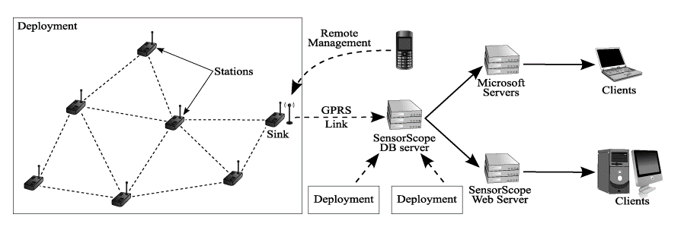
Chương 3: ỨNG DỤNG CỦA MẠNG CẢM BIẾN KHÔNG DÂY TRONG GIÁM SÁT THAY ĐỔI CỦA MÔI TRƯỜNG
3.2.1. Kiến trúc phần cứng của hệ thống SensorScope
Kiến trúc tổng thể

Slide 17
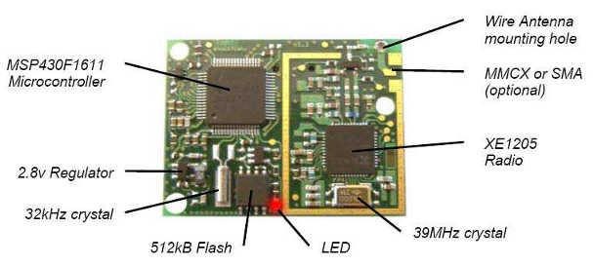
Chương 3: ỨNG DỤNG CỦA MẠNG CẢM BIẾN KHÔNG DÂY TRONG GIÁM SÁT THAY ĐỔI CỦA MÔI TRƯỜNG
3.2.1. Kiến trúc phần cứng của hệ thống SensorScope
Cảm biến Mote: Cảm biến mote gồm có Shockfish TinyNode. Nó bao gồm bộ vi điều khiển 16 bit MSP430F1611 của Texas Instrument. TinyNode có bộ điều khiển mi công suất cực thấp MSP430F1611 được TinyOS hỗ trợ đầy đủ và có mức tiêu thụ điện năng thấp nhất cũng như chu kỳ đánh thức nhanh nhất hiện nay.
MSP430F1611 Microcontroller

Slide 18
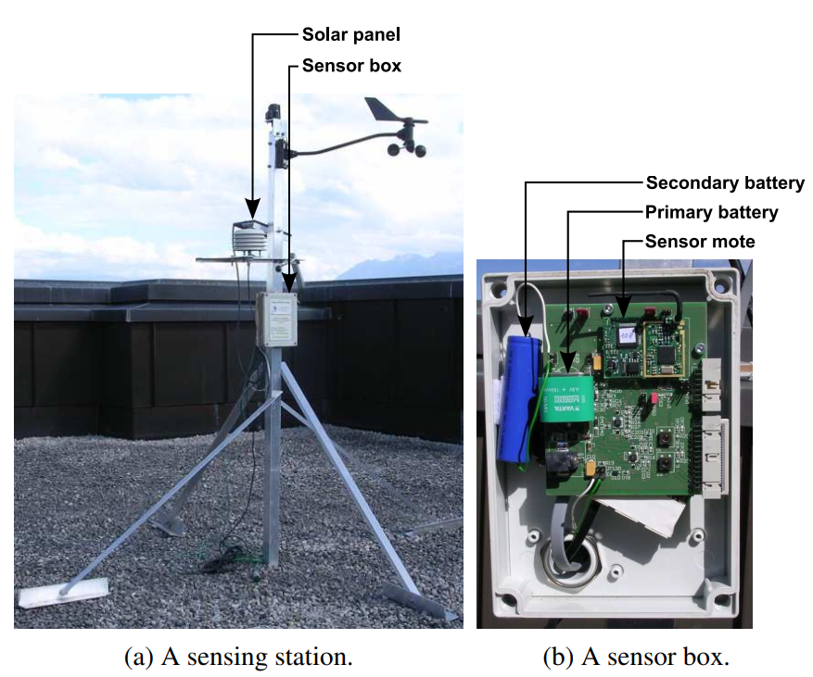
Chương 3: ỨNG DỤNG CỦA MẠNG CẢM BIẾN KHÔNG DÂY TRONG GIÁM SÁT THAY ĐỔI CỦA MÔI TRƯỜNG
3.2.1. Kiến trúc phần cứng của hệ thống SensorScope
Các trạm cảm biến: gồm một cột cờ cao hai mét, trên đó bảng điều khiển năng lượng mặt trời và các cảm biến được cố định. Mạch điện tử được đặt bên trong một hộp kín, hộp này cũng được gắn vào cột.
Thiết kế trạm cảm biến và hộp cảm biến

Slide 19
Chương 3: ỨNG DỤNG CỦA MẠNG CẢM BIẾN KHÔNG DÂY TRONG GIÁM SÁT THAY ĐỔI CỦA MÔI TRƯỜNG
3.2.1. Kiến trúc phần cứng của hệ thống SensorScope
Các trạm cảm biến: gồm một cột cờ cao hai mét, trên đó bảng điều khiển năng lượng mặt trời và các cảm biến được cố định. Mạch điện tử được đặt bên trong một hộp kín, hộp này cũng được gắn vào cột.
Thiết kế trạm cảm biến và hộp cảm biến

Slide 20
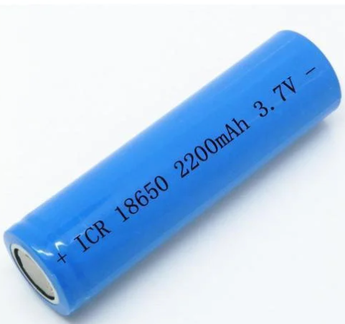
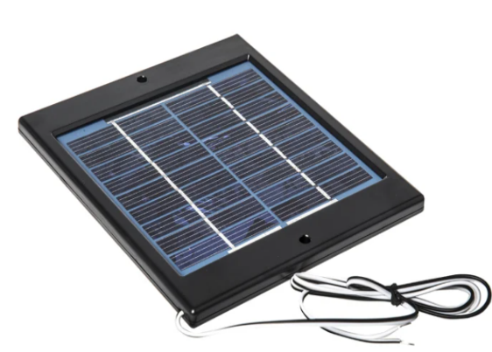

Chương 3: ỨNG DỤNG CỦA MẠNG CẢM BIẾN KHÔNG DÂY TRONG GIÁM SÁT THAY ĐỔI CỦA MÔI TRƯỜNG
3.2.1. Kiến trúc phần cứng của hệ thống SensorScope
Nguồn điện
Tấm năng lượng mặt trời (Solar panel)
Pin chính ( Primary battery )
Pin phụ ( Secondary battery )
11 Pin Li-In 2200 mAH
Pin NiMH 150mAh

Slide 21
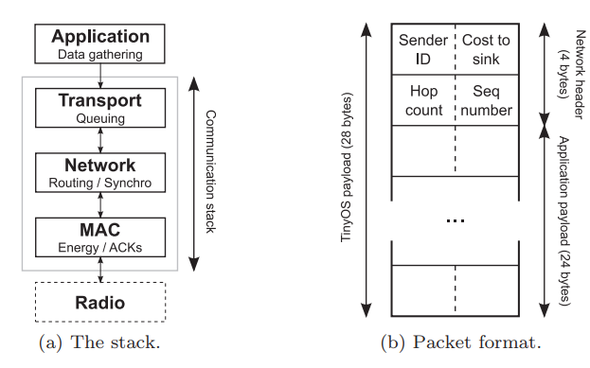
Chương 3: ỨNG DỤNG CỦA MẠNG CẢM BIẾN KHÔNG DÂY TRONG GIÁM SÁT THAY ĐỔI CỦA MÔI TRƯỜNG
3.2.2. Thiết kế mạng của hệ thống SensorScope
Định dạng gói và ngăn xếp giao tiếp của SensorScope

Slide 22
Chương 3: ỨNG DỤNG CỦA MẠNG CẢM BIẾN KHÔNG DÂY TRONG GIÁM SÁT THAY ĐỔI CỦA MÔI TRƯỜNG
Lớp ứng dụng ( Application Layer ): Thu thập dữ liệu để gửi đến sink.
Lớp này chịu trách nhiệm tạo các gói từ dữ liệu nhận được thông qua hai lệnh đóng gói dữ liệu và kiểm soát các gói tin và lưu trữ chúng trong hàng đợi tương ứng
Lớp vận chuyển ( Transport Layer ):
Lớp mạng ( Network Layer ):
Lớp này quyết định xem các gói tin có nên được định tuyến tới đích hay không dựa trên loại thông tin của chúng và nếu có thì việc này nên được thực hiện như thế nào.
Lớp MAC ( MAC layer ):
Lớp Mac quản lý radio, cụ thể là bật/tắt và gửi/nhận tin nhắn.

Slide 23
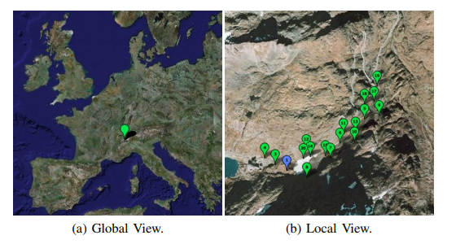
Chương 3: ỨNG DỤNG CỦA MẠNG CẢM BIẾN KHÔNG DÂY TRONG GIÁM SÁT THAY ĐỔI CỦA MÔI TRƯỜNG
3.2.3. Áp dụng thực tiễn
Thống kê được lấy từ việc triển khai hệ thống SensorScope tại đèo Grand Saint Bernard. Đèo cao 2 400 mét, nằm giữa Thụy Sĩ và Ý
Việc sử dụng SensorScope cho phép họ thu được các biện pháp dày đặc về không gian và mô hình thu được sẽ giúp ngăn ngừa tuyết lở và tử vong do tai nạn.
Bộ phận sink nằm ở phía dưới bên trái của bản đồ (trạm màu xanh dương) được trang bị mô-đun GPRS.
Bản đồ đèo Grand Saint Bernard.

Slide 24
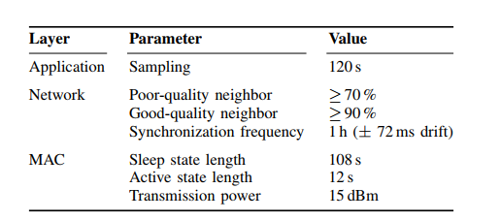
Chương 3: ỨNG DỤNG CỦA MẠNG CẢM BIẾN KHÔNG DÂY TRONG GIÁM SÁT THAY ĐỔI CỦA MÔI TRƯỜNG
3.2.3. Áp dụng thực tiễn
Bảng thống kê các thông số hệ thống được sử dụng trong quá trình triển khai:

Slide 25
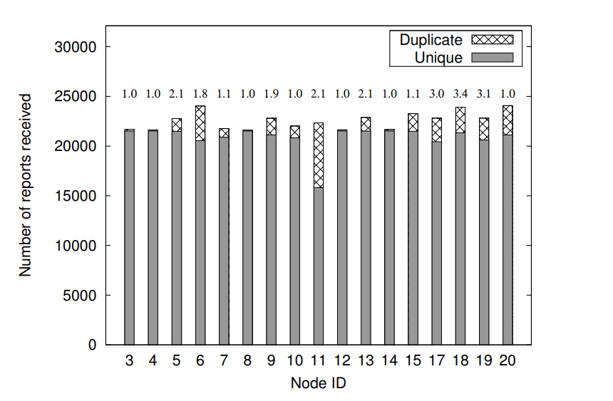
Chương 3: ỨNG DỤNG CỦA MẠNG CẢM BIẾN KHÔNG DÂY TRONG GIÁM SÁT THAY ĐỔI CỦA MÔI TRƯỜNG
3.2.3. Áp dụng thực tiễn
Các gói dữ liệu đã nhận và khoảng cách từ các trạm đến trạm chứa

Slide 26
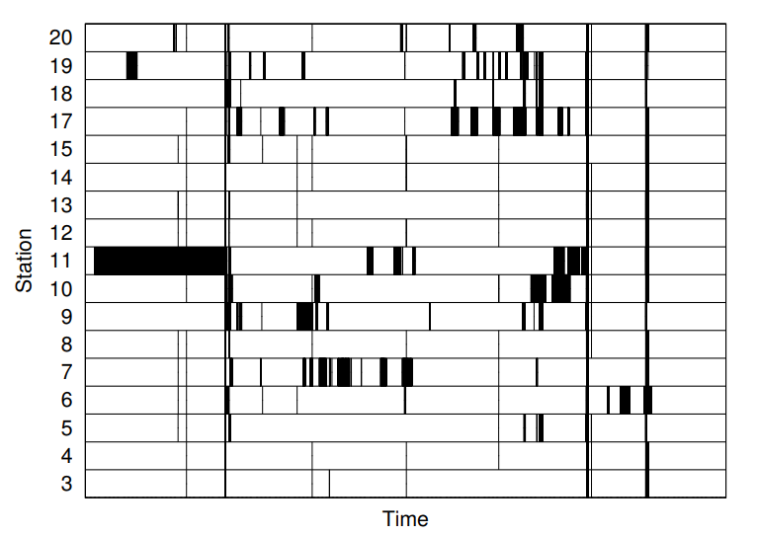
Chương 3: ỨNG DỤNG CỦA MẠNG CẢM BIẾN KHÔNG DÂY TRONG GIÁM SÁT THAY ĐỔI CỦA MÔI TRƯỜNG
3.2.3. Áp dụng thực tiễn
Mối quan hệ giữa thời gian và tổn thất trên mỗi trạm

Slide 27
Chương 4: KẾT LUẬN VÀ HƯỚNG PHÁT TRIỂN
4.1. Hạn chế
- Đề tài nghiên cứu còn nhiều hạn chế về mặt nội dung
- Nội dung được chủ yếu lấy từ các bài báo và bài nghiên cứu khoa học tại nước ngoài. Nên vấn dề dịch thuật còn nhiều trường hợp chưa chính xác
- Nội dụng nghiên cứu khá rộng và được phát triển theo thời gian, nhưng đa phần tài liệu đã cũ, không có nhiều tài liệu mới được cập nhật

Slide 28
Chương 4: KẾT LUẬN VÀ HƯỚNG PHÁT TRIỂN
4.2. Hướng phát triển
Hướng phát triển của đề tài nghiên cứu còn khá rộng mở. Hệ thống cản biến không dây không những áp dụng được trong giám sát môi trường ở Trái Đất mà còn có thể phát triển để đặt tại các hành tinh khác như Mặt Trăng, sao Mộc, sao Hỏa,… Cùng với sự phát triển của các ngành công nghiệp điện tử, sẽ có ngày càng nhiều các hệ thống mạng cảm biến không dây ngày càng mạnh mẽ và có tính hiệu quả cảo

Slide 29
Thank You

